Slide 1
Geomesa+Cassandra

Slide 2
https://www.ypppt.com/
GeoMesa
Cassandra
GeoMesa+Cassandra

Slide 3
01
Cassandra
PART OEN

Slide 4
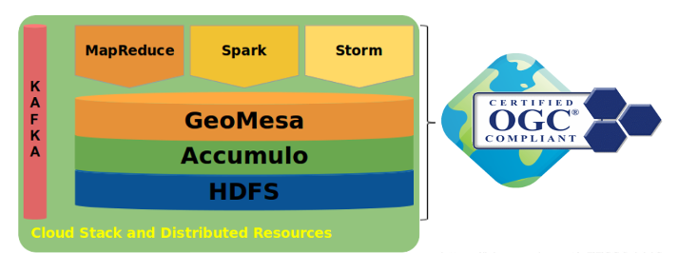
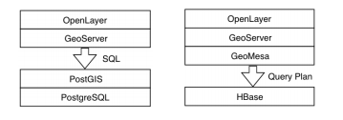
GeoMesa简介
GeoMesa是⼀款开源的基于分布式计算系统的⾯向海量时空数据查询与分析的⼯具包
GeoMesa基于GeoTools API进⾏设计，与GeoServer等进⾏集成提供OGC标准的服务
⽀持多种可扩展的、基于云端的数据存储架构，包括Apache Accumulo, HBase，Cassandra以及⽤于流计算的Apache Kafka 。
提供了Spark，并增加了正对空间数据的UDT、UDF和UDAF，⽅便⽤户直接使⽤Spark SQL进⾏空间数据查询与分析
Notes:
在Spark中，UDT、UDF和UDAF是三种常用的用户自定义函数类型，用于处理不同类型的数据。
UDT (User-Defined Type)
UDT是用户自定义类型的缩写，可以用于定义新的数据类型。Spark中的UDT通常用于处理自定义的复杂数据类型，例如地理空间数据类型，可以使用UDT将地理空间数据封装为一个自定义类型并进行操作。
UDF (User-Defined Function)
UDF是用户自定义函数的缩写，可以用于定义新的函数。在Spark中，用户可以使用UDF定义自己的函数来处理数据。例如，可以使用UDF来处理地理空间数据的计算和转换。
UDAF (User-Defined Aggregate Function)
UDAF是用户自定义聚合函数的缩写，可以用于定义新的聚合函数。在Spark中，用户可以使用UDAF来处理聚合操作，例如计算地理空间数据的平均值、最大值和最小值等。
总之，UDT、UDF和UDAF是Spark中常用的三种用户自定义函数类型，可以用于处理不同类型的数据，例如地理空间数据。通过定义自己的函数和类型，用户可以更方便地处理和分析数据，提高数据处理的效率和准确性。

Slide 5
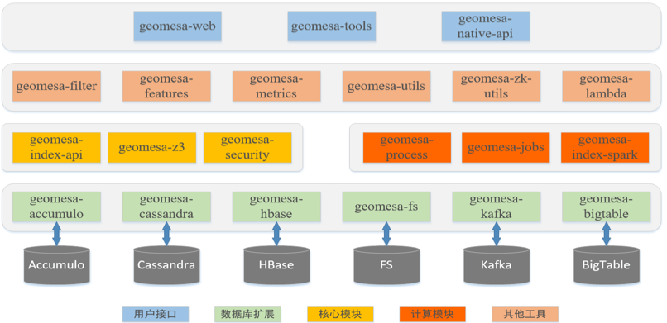
GeoMesa架构体系

Slide 6

概述&特点
Cassandra是一个分布式的NoSQL数据库系统，它的设计目的是为了能够处理大规模数据的高可用性和高性能

Slide 7
概述&特点
Cassandra是一个分布式的NoSQL数据库系统，它的设计目的是为了能够处理大规模数据的高可用性和高性能
弹性可扩展性 - Cassandra是高度可扩展的; 它允许添加更多的硬件以适应更多的客户和更多的数据根据要求。-
始终基于架构 - Cassandra没有单点故障，它可以连续用于不能承担故障的关键业务应用程序。-
快速线性性能 - Cassandra是线性可扩展性的，即它为你增加集群中的节点数量增加你的吞吐量。因此，保持一个快速的响应时间。-
灵活的数据存储 - Cassandra适应所有可能的数据格式，包括：结构化，半结构化和非结构化。它可以根据您的需要动态地适应变化的数据结构。-
便捷的数据分发 - Cassandra通过在多个数据中心之间复制数据，可以灵活地在需要时分发数据。-
事务支持 - Cassandra支持属性，如原子性，一致性，隔离和持久性（ACID）。-
快速写入 - Cassandra被设计为在廉价的商品硬件上运行。 它执行快速写入，并可以存储数百TB的数据，而不牺牲读取效率。

Slide 8
项目介绍
Project introduction
项目进度
项目进度
项目进度
请在此输入文本内容请在此输入文本
请在此输入文本内容请在此输入文本
请在此输入文本内容请在此输入文本
项目进度
项目进度
请在此输入文本内容请在此输入文本
请在此输入文本内容请在此输入文本
项目进度
项目进度
请在此输入文本内容请在此输入文本
请在此输入文本内容请在此输入文本

Slide 9
项目介绍
Project introduction
产品功能性
请在此输入文本内容请在此输入文本内容请在此输入文本内容请在此输入文本内容
竞品功能性
请在此输入文本内容请在此输入文本内容请在此输入文本内容请在此输入文本内容

Slide 10
项目介绍
Project introduction
项目目的
项目主营
请在此输入文本内容请在此输入文本内容请在此输入文本
请在此输入文本内容请在此输入文本内容请在此输入文本
项目业绩
项目展望
请在此输入文本内容请在此输入文本内容请在此输入文本
请在此输入文本内容请在此输入文本内容请在此输入文本

Slide 11
项目介绍
Project introduction
产品迭代一
产品迭代二
请在此输入文本内容请在此输入文本内容请在此输入
请在此输入文本内容请在此输入文本内容请在此输入
产品迭代三
产品迭代四
请在此输入文本内容请在此输入文本内容请在此输入
请在此输入文本内容请在此输入文本内容请在此输入

Slide 12
02
Cassandra
PART TWO

Slide 13
GeoMesa是一个开源的地理空间数据处理和分析框架，基于Apache Accumulo、Hadoop和Spark等技术栈，支持对大规模地理空间数据进行高效的存储、查询和分析。GeoMesa提供了多种空间数据类型和空间索引类型，支持空间查询、空间聚合、空间分析等功能，同时支持与其他GIS工具和API的集成，如GeoServer、ArcGIS、OpenLayers等。
优点：
高效的空间数据存储和查询：GeoMesa基于分布式数据库技术，支持对大规模地理空间数据进行高效的存储和查询。同时，GeoMesa提供了多种空间数据类型和空间索引类型，支持空间查询、空间聚合、空间分析等功能。
易于使用的API和工具：GeoMesa提供了易于使用的API和工具，如Scala和Java API、命令行工具、REST API等，方便进行数据的导入、查询和分析。同时，GeoMesa还提供了多种与其他GIS工具和API的集成方式，如GeoServer、ArcGIS、OpenLayers等。
可扩展的架构和高可用性：GeoMesa基于Apache Accumulo、Hadoop和Spark等技术栈，支持水平扩展和高可用性。同时，GeoMesa还支持多种部署方式，如本地部署、云部署等，方便进行系统的搭建和配置。
开源免费：GeoMesa是一个开源项目，基于Apache许可证发布，可以免费使用和修改。同时，GeoMesa还有一个活跃的社区，提供技术支持和开发文档等资源。

Slide 14

团队介绍
Team to introduce
团队创建故事
请在此输入文本内容请在此输入文本内容请在此输入请在此输入文本内容请在此输入文本内容
请在此输入文本内容请在此输入文本内容请在此输入请在此输入文本内容请在此输入文本内容

Slide 15
团队介绍
Team to introduce
技术团队
请在此输入文本内容请在此输入文本内容请在此输入请在此输入文本内容请在此输入文本内容请在此输
管理成员
请在此输入文本内容请在此输入文本内容请在此输入请在此输入文本内容请在此输入文本内容请在此输
资金团队
请在此输入文本内容请在此输入文本内容请在此输入请在此输入文本内容请在此输入文本内容请在此输

Slide 16
团队介绍
Team to introduce
30%
25%
15%
17%
13%
原始股东
股东01
股东02
股东03
股东04

Slide 17
团队介绍
Product operation
团队专利变化
请在此输入文本内容请在此输入文本内容请在此输入请在此输入文本内容请在此输入文本内容
团队科研人员变化
请在此输入文本内容请在此输入文本内容请在此输入请在此输入文本内容请在此输入文本内容
Notes:
https://www.ypppt.com/

Slide 18
03
PART THREE
GeoMesa+Cassandra

Slide 19
产品运营
Team to introduce
外部流量导入
平台流量导入
内部流量导入
请在此输入文本内容请在此输入文本内容请在此输入
请在此输入文本内容请在此输入文本内容请在此输入
请在此输入文本内容请在此输入文本内容请在此输入

Slide 20


产品运营
Team to introduce
年度核心产品
年度目标客户
年度投放渠道
请在此输入文本内容请在此输入文本内容请在此输入
请在此输入文本内容请在此输入文本内容请在此输入
请在此输入文本内容请在此输入文本内容请在此输入

Slide 21
产品运营
Team to introduce
前台客服组
中台售后组
请在此输入文本内容请在此输入文本内容请在此输入
请在此输入文本内容请在此输入文本内容请在此输入
中台产品部
客户关系组
请在此输入文本内容请在此输入文本内容请在此输入
请在此输入文本内容请在此输入文本内容请在此输入

Slide 22
04
风险管控
PART FOUR
Risk control

Slide 23
风险管控
Risk control
管理风险
请在此输入文本内容请在此输入文本内容请在此输入
运营风险
请在此输入文本内容请在此输入文本内容请在此输入
市场风险
请在此输入文本内容请在此输入文本内容请在此输入

Slide 24
风险管控
Risk control
劣势
请在此输入文本内容请在此输入文本内容请在此输入
优势
请在此输入文本内容请在此输入文本内容请在此输入
威胁
请在此输入文本内容请在此输入文本内容请在此输入
机会
请在此输入文本内容请在此输入文本内容请在此输入

